Slide 1

2018

Slide 2
Sujet de qualification des classes de 3e et 2de
(20 questions)

Slide 3
Bonne chance à tous !
A vos stylos,
Prêts,
Partez!
Appuyer sur Entrée pour démarrer le questionnaire minuté

Slide 4
8 secondes
1.
7 × (-8)

Slide 5
10 secondes
2.
– 5 – 3

Slide 6
20 secondes
3.
Réduire :
5x² + 3x – 2x² + x – 1

Slide 7
15 secondes
4.
?
3 m
4 m

Slide 8
30 secondes
5.
Teiva s’endort à 21h45
et se réveille à 5h25.
Combien de temps a-t-il dormi ?

Slide 9
20 secondes
6.
4 × 1,7 × 2,5 = ?

Slide 10
15 secondes
7.
(– 1)²⁰¹⁸

Slide 11

10 secondes
8.
$$\sqrt{49}$$
= ?

Slide 12
15 secondes
9.
Combien de kilogrammes ?
7400 g

Slide 13
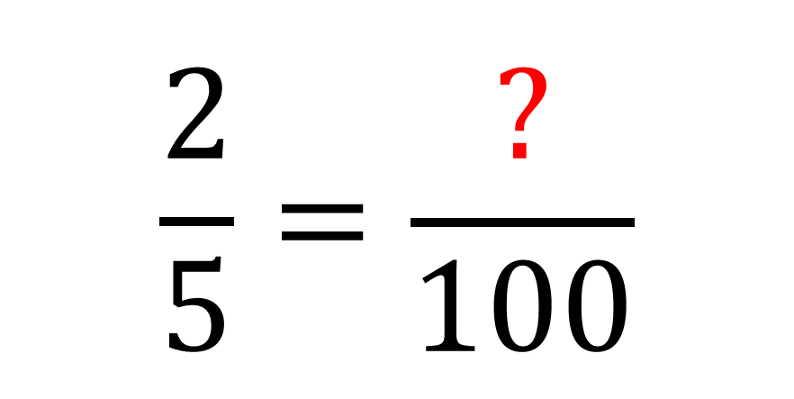
20 secondes
10.
$$\frac{2}{5}=\frac{?}{100}$$

Slide 14
20 secondes
Calculer, en cm,
le périmètre du triangle :
11.
12 cm
0,7 dm
150 mm

Slide 15
25 secondes
12.
Dans un collège, un tiers des 1200 élèves sont externes. Combien y a-t-il d'élèves demi-pensionnaires?

Slide 16
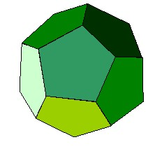
30 secondes
Un dodécaèdre est un solide à 12 faces pentagonales.
Combien a-t-il d’arêtes ?
13.

Slide 17
40 secondes
14.
Un ferry quitte Papeete à 15h45 puis arrive à Moorea à 16h15.
A quelle vitesse moyenne a-t-il parcouru les 18 km ?

Slide 18

20 secondes
15.
On lance un dé dodécaédrique à 12 faces, marquées de 1 à 12.
Quelle est la probabilité d’obtenir un multiple de 4 ?

Slide 19
20 secondes
16.
Combien vaut 5x² – 3
quand x vaut 3 ?

Slide 20
15 secondes
17.
Quel est le chiffre des unités du produit de
2018 par 365 ?

Slide 21
15 secondes
18.
Convertir 450 L en m³

Slide 22
15 secondes
19.
15 × 11

Slide 23
45 secondes
20.
Lors des soldes, un commerçant
consent une remise de 20%.
Quel sera le nouveau prix d'un
T-shirt qui coûtait 1200 F ?

